Slide 1
DERS 1: NÜFUS MÜBADELESİ LOZAN’DA NASIL SAVUNULDU?
Bu derste…
Barış kavramının tanımı üzerine düşünecek,
Lozan’da öne sürülen fikirleri inceleyerek delegelerin barışın tesis edilmesine yönelik birbirinden farklı önerilerini tespit edecek,
Lozan’da öne sürülen öneriler ile dönemin koşulları arasında bağlantılar kuracaksınız.
Bu sayede…
Dersteki akış diyagramlarını tamamlayabilecek; Bağlamsal faktörler, barışın kavramsal çeşitliliği ve 1923 yılındaki olaylar arasındaki bağlantıyı daha verimli kurabileceksiniz.
Anahtar kavramlar: barış, milliyetçilik, egemenlik, vatan.

Slide 2
Önümüzdeki üç derste 1923 yılında meydana gelen nüfus mübadelesini farklı kaynaklardan faydalanarak inceleyeceğiz. Bugünkü derste Lozan’daki diplomatik tartışmalardan alıntılara odaklanacağız.
Ama önce nüfus mübadelesi ile ilgili bir takım önemli bilgiyi hatırlayalım…

Slide 3
ÇALIŞMA: Çiftler halinde aşağıdaki soruları cevaplamaya çalışın.
Nüfus mübadelesinin içeriği nedir? (Ne zaman onaylandı, kimler onayladı? Gerekçesi neydi?)
Nüfus mübadelesi nasıl uygulandı? (Kim tarafından organize edildi? Nasıl eyleme geçirildi?)
Mübadelenin sonuçları neler oldu? (İnsanlar nasıl tepki verdi? Sonraki yıllara etkisi nasıl oldu? Etkileri bugün hala hissedilmekte mi?)

Slide 4
ÇALIŞMA: Nüfus mübadelesi hakkında bir takım önemli bilgiyi hatırlamak için bir sonraki slayttaki kavram eşleştirme çalışmasını tamamlayınız. Çiftler halinde sırayla herhangi iki (veya üç) kutucuğu seçin ve aralarında anlamlı bir bağ kurarak mübadelenin nedenleri, eyleme geçirilişi veya sonuçlarını tarif ediniz.
Birinci Dünya Savaşından sonra eski Osmanlı toprakları konusundaki anlaşmazlıkları çözüme kavuşturmak için Lozan görüşmeleri tertip edildi. Lozan’da görüşülen sorunlardan biri Nüfus mübadelesi idi. .
Birinci Dünya Savaşı
+
Lozan
=

Slide 5
Lozan | Ermeniler | Birinci Dünya Savaşı
Osmanlı İmparatorluğu | Milletler Cemiyeti | Nansen
Türkiye | Venizelos | ‘Hayalet Şehirler’
Mülteci Komisyonu | Terkedilmiş Evler | Yurttaşlığa Kabul
Müslümanlar | Mustafa Kemal | Ortodoks Hıristiyanlar
+
=
?
Box 1
Box 2
What is the link?

Slide 6
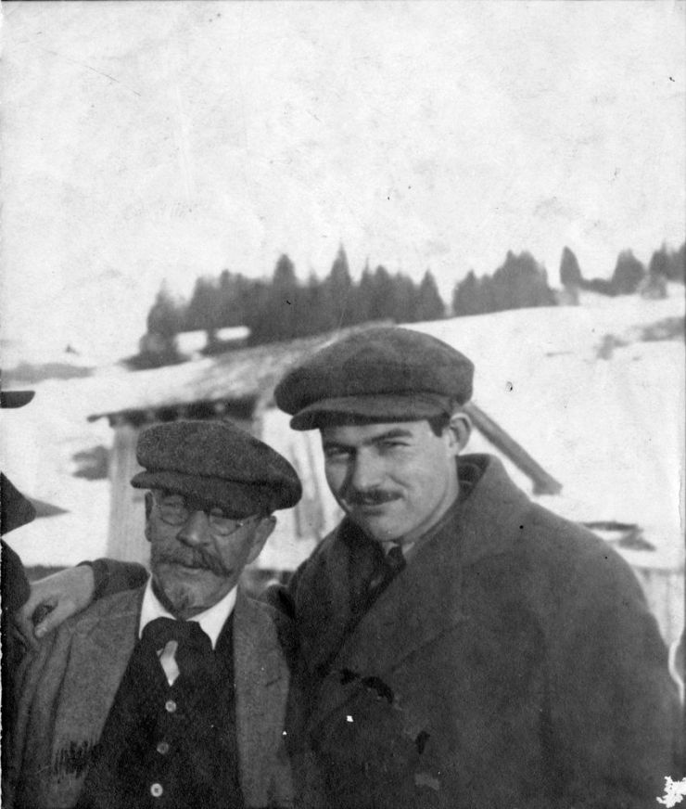
1923 yılında Amerikalı yazar Ernest Hemingway Lozan Konferansı hakkında bir şiir yazdı. Bir önceki yıl İstanbul ve Lozan’da bulunup Toronto Star (Bir Kanada gazetesi) için muhabirlik yapmıştı. Hemingway’in Lozan’daki olayları tarif eden şiirinin adı «They All Made Peace – What Is Peace?» (Hepsi Barış Yaptı – Barış Neydi?)
Siz barışı tanımlamak isteseydiniz, nasıl tanımlardınız? Partnerinizle bir tanım üzerine hemfikir olabilir miydiniz?
Hemingway (sağda) Lozan’da yanında bir başka gazeteci ile.

Slide 7
ÇALIŞMA: Bir sonraki slayttaki ‘barış’ ile ilişkili kavram ve tanımlamaları inceleyin. Çift olarak üç kavram üzerine uzlaşabilir misiniz?Sizce en önemli üç kriter hangileri??
Katılmadığınız veya silmek isteyeceğiniz kriterler var mı? Seçtiğiniz kriterler birbiriyle çelişmekte mi, yoksa sizce aynı anda geçerli olabilirler mi?

Slide 8
Uluslararası bir çatışmanın olmaması (ülkeler arasında).
Uluslararası bir çatışmanın olmaması (Aynı ülke içerisindeki farklı gruplar arasında).
Ekonomik büyümeye elverişli şartlar.
İnsanların evlerinde kendilerini güvende hissetmesi.
Ülkenin bağımsızlık/ege- menliğe sahip olması
(dış müdahalenin olmaması).
İnsan haklarına saygı (düşünce özgürlüğü/ seçme ve seçilme hakkı).
Tek inanca sahip bir toplum.
Herkesin onayladığı uluslararası standartlar/ kanunlar.
Diğer ülkelerle iyi ilişkiler.

Slide 9
Bu derste Lozan’daki delegelerin birinci dünya savaşından sonra barışı tesis etme çabalarını inceleyeceğiz.
Az sonra inceleyeceğimiz alıntılarda, delegeler nüfus mübadelesinin barışı tesis etmek için uygun bir yöntem olup olmadığı üzerine düşüncelerini ifade ediyor.

Slide 10
ÇALIŞMA: İlk olarak grup arkadaşlarınızla birlikte alıntıların altında yer alan üç özetten en uygun olanını seçin.
Sonra, hangi barış kriterlerinin bu sözlerde yer aldığını tespit edin, ve tespit ettiklerinize Çalışma dosyası 1.1 kağıdında tik işareti koyun.
Doğru Özetler: Ismet-A / Venizelos-B / Hayashi-B / Curzon-C / Nansen-A / Barrère-C / Child-A.

Slide 11
Örneğin…
İsmet Paşa’nın cümlelerine bakın.
Bağımsızlığın önemine değiniyor (‘Milli egemenlik’ ve ‘Türkiye’nin toprak bütünlüğü’).
Ayrıca, tarihsel olarak Türkiye’nin parçalanmış olmasına değinerek gelecekte Türkiye’nin daha uygun şartlara sahip olmasını sağlamak istediğini beyan ediyor.
Barış kriterleri: | İsmet Paşa?
Uluslararası bir çatışmanın olmaması (ülkeler arasında):
Uluslararası bir çatışmanın olmaması (Aynı ülke içerisindeki farklı gruplar arasında):
Ekonomik büyümeye elverişli şartlar:
İnsanların evlerinde kendilerini güvende hissetmesi:
Ülkenin bağımsızlık/egemenliğe sahip olması (dış müdahalenin olmaması): | ✔
İnsan haklarına saygı (düşünce özgürlüğü/ seçme ve seçilme hakkı):
Tek inanca sahip bir toplum: | ✔
Herkesin onayladığı uluslararası standartlar/ kanunlar:
Diğer ülkelerle iyi ilişkiler:

Slide 12
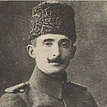
Kaynak Dosyası 1.1: İsmet Paşa Lozan’da
‘Türk milleti insanüstü fedakarlıkları neticesinde özünde yaşam gücüne sahip tüm milletler gibi tüm mevcudiyet ve istikbal hakkıyla birlikte uygar toplumlar arasındaki yerini elde etmiştir… Büyük Millet Meclisinin en büyük emeli bu konumunu müdafaa etmek ve kuvvetlendirmektir… Bugüne kadar Türk egemenliği daima insani mülahazalarla ihlal edilmiştir. Türkiye'nin toprak bütünlüğü, çoğu zaman en yüksek mevkilerden verilen vaatler ve ciddi anlaşmalarla güvence altına alınmıştı. Buna rağmen Türk egemenliği defalarca ihlal edilmiş ve toprakları defalarca parçalanmıştır. Türkiye’nin tüm bunlardan sonra şüphelerinin olmaması mümkün olabilir mi?'
Ismet Paşa
Bunları da tartışabilirsiniz…
Sizce İsmet Paşa ‘çağdaş’ derken neyi kastediyor? Konuşmasının başka bir bölümünde Osmanlı İmparatorluğu’nun gayrimüslimlere karşı uzun yıllar hoşgörülü bir tutumunun olduğundan bahsediyor. Acaba ‘uygarlığı’ hoşgörülü olmak ile mi özdeşleştiriyordu? Siz bu tanımlamaya katılıyor musunuz?
Aşağıdaki özetlerden hangisi İsmet Paşa’nın görüşlerini daha iyi ifade etmektedir?
A) Türkiye ‘çağdaşlaşmıştır/ uygarlaşmıştır’ ve bu doğrultuda ilerleme sağlamaya devam etmek istemektedir. Dış müdahaleler bu ilerlemeye zarar verebilir. | B) Kendisi Türkiye’deki azınlıkların hukuki ve manevi haklarının korunması yönünde kaygılara sahip. | C) Türkiye’nin nüfus mübadelesi sayesinde uzun vadede ekonomik faydalar göreceğini ve bunun ‘çağdaşlaşma/ uygarlaşma’ sürecine katkı sağlayacağını düşünmekte.

Slide 13
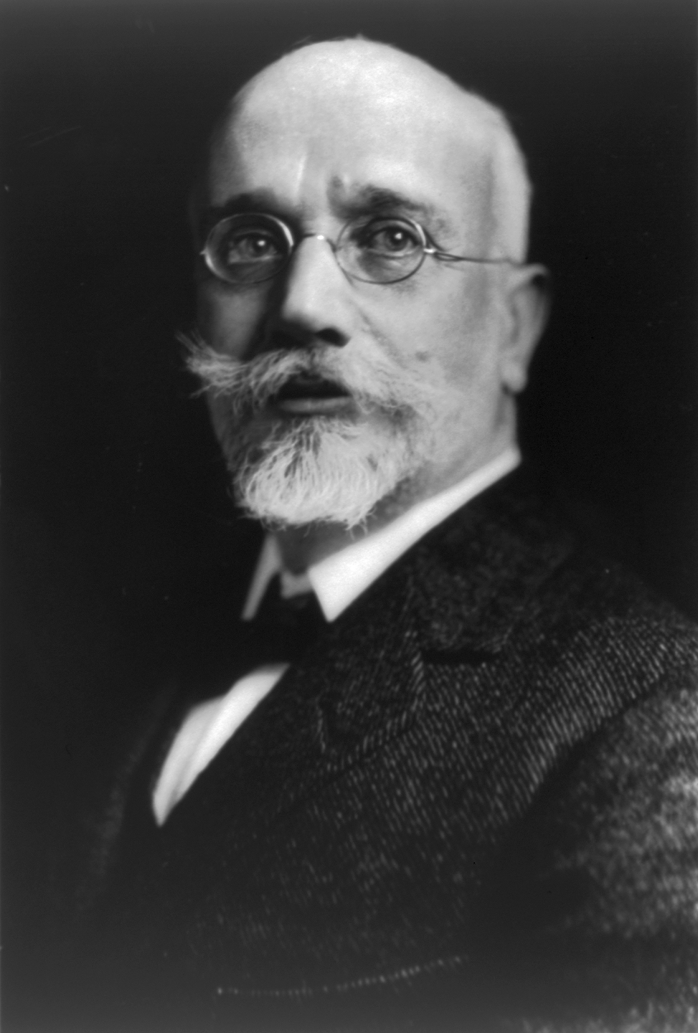
Kaynak Dosyası 1.2: Elefterios Venizelos Lozan’da
‘Kendisi [Venizelos] kabul edilebilir tek çözümün karşılıklı ve gönüllü bir göç olduğunun altını çizmekteydi. Ancak konferansın işleyişini hızlandırma endişesi neticesinde Dr. Nansen’ın zorunlu göç önerisini destekleme yoluna gitti. Bu kararı Osmanlı heyetinin mülteci sorunu için başka çözüm önerilerini reddedeceğine inanmasından ileri geliyordu.’
Elefterios Venizelos
Bunları da tartışabilirsiniz…
Venizelos, nüfus mübadelesinin kendi önerisi olmadığını iddia etmek için ne gibi sözler söylüyor? Kendisini bu özdeşleştirmeden uzaklaştırmak için ne gibi yöntemlere başvuruyor?
Mübadele önerisinin ilk önce hangi taraftan geldiğini tespit etmek aslında çok zor.
Aşağıdaki özetlerden hangisi Elefterios Venizelos’un görüşlerini daha iyi ifade etmektedir?
A) ‘Nüfusların karışmasını’ önlemek için mübadele fikrinin kendisine ait olmasından ötürü gurur duymaktaydı. | B) Gönüllü göç fikrinin daha uygun olacağını düşünse de zorunlu göç önerisine gönülsüz de olsa destek verdi. | C) Mübadeleye gönüllü olarak katılmaya hazır birçok insan olduğu için mübadelenin insani emeller çerçevesinde gerçekleşeceğini düşünüyordu..

Slide 14
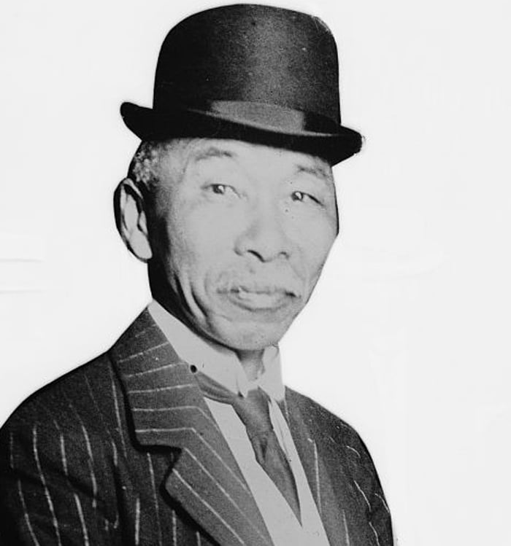
Kaynak Dosyası 1.3: Hayashi Gonsuke Lozan’da
‘Bana göre Türkiye kendisi için en mühim meselede istediği her şeyi başardı, o da ulusal egemenliği. Türkiye savaştaki düşmanlarımız arasında neredeyse hiçbir itibar kaybı yaşamayan ve barışçıl bir sürece doğru yelken açmakta olan tek ülke.’
Hayaşi Gonsuke
Bunları da tartışabilirsiniz…
Japonya, 1905 Rus-Japon savaşını kazanarak bir Avrupa imparatorluğunu mağlup eden ilk ‘beyaz olmayan’ toplum oldu.
Sizce Türk liderler niçin Japonya’nın yakın tarihinin kendilerine örnek olabileceğini düşünmekteydi?
Aşağıdaki özetlerden hangisi Hayaşi Gonsuke’nin görüşlerini daha iyi ifade etmektedir?
A) Birinci Dünya Savaşı'nın yıkıcı etkilerine ancak dikkatlice tasarlanmış bir nüfus mübadelesi çare olabilir. | B) Kendisine göre Türkiye gelecekte başarılı bir ülke olma potansiyeline sahip (Birinci dünya savaşının diğer mağlup ülkelerinin aksine). | C) Nüfus mübadelesini önerenler fikirlerini yeniden gözden geçirmeli, çünkü böyle bir teşebbüs iki ülke için de itibar kaybına yol açabilir.

Slide 15
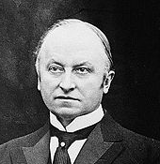
Kaynak Dosyası 1.4: George Curzon Lozan’da
‘Curzon’a göre konferansın amacı gelecek için bir çözüm yolu bulabilmekti. Kendisi o sıralarda çözümün zorunlu nüfus mübadelesi olarak görülecek olmasından üzüntü duyuyordu. Kendisine göre bu kötü tercihin dünyaya önümüzdeki yüz yıl boyunca olumsuz etkileri olacaktı. Bu konuyla herhangi bir alakasının olması düşüncesi onu kızdırıyordu. Fakat bu önerinin Yunan hükümetinden geldiğini iddia etmek gülünçtü. Mübadele, bu insanları Türkiye topraklarından çıkartmak isteyen Türk hükümeti tarafından dayatılmıştı.’
George Curzon
Bunları da tartışabilirsiniz…
Birinci Dünya Savaşı'nın sonunda Britanya‘ya 'savaş yorgunluğu‘ ve yetkililerin artık zamanlarını ve vatandaşın ödediği vergileri imparatorluk sorunlarına daha az harcamaları gerektiği düşüncesi hakimdi. Sizce bu tutum Curzon'un görüşlerini nasıl etkilemiş olabilir?
Aşağıdaki özetlerden hangisi George Curzon’un görüşlerini daha iyi ifade etmektedir?
A) Kendisine göre Nüfus mübadelesi eldeki tek seçenekti, çünkü iki ülke de birinci dünya savaşından sonra ekonomik olarak tekrardan kalkınmak istiyordu. | B) Uygulaması zor da olsa, kendisine göre nüfus mübadelesi gelecekte buna benzer sorunların çözümü için iyi bir örnek oluşturacaktı. | C) Nüfus mübadelesi çözümüne karşı çıkıyor ve bu önerinin ortaya atılmasında Türk tarafını suçluyordu.

Slide 16
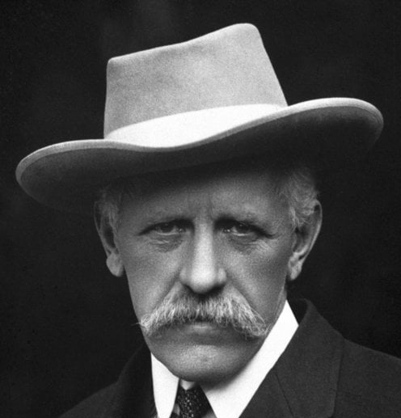
Kaynak Dosyası 1.5: Fridtjof Nansen Lozan’da
‘1.000.000'dan fazla insanın yerinden edilmesinin, evlerinden koparılmasının, yabancı bir ülkeye taşınmasının; terk ettikleri mallarının değerlerinin tespit edilmesinin ne demek olduğunu anlayan ve onlara bu malların değerlerine ilişkin zararlarının karşılanması yönünde haklı taleplerini göz önüne alan herkes tüm bunların ne kadar zor meseleler olduğunu anlayacaktır… Şimdiye kadar zaten büyük çaplı göçler yaşandı… Bununla başa çıkmak için bir an önce bir şeyler yapılmazsa iki ülke için de ekonomik fatura çok ağır olacaktır. Bu sıkıntılı ekonomik sonucu önlemek için alınması gereken önlemler arasında en etkilisi azınlık nüfuslarının hızlı ve etkili bir şekilde değişimi olacaktır.
Fridtjof Nansen
Bunları da tartışabilirsiniz…
1921'de Nansen, Milletler Cemiyeti mültecilerden sorumlu yüksek komiseri olarak atandı. 1922'de Birinci Dünya Savaşı nedeniyle yerinden edilenler için yaptığı çalışmalardan ötürü Nobel Barış Ödülü'ne layık görüldü. Yukarıdaki alıntıda kullanılan dil Nansen'in insani sorunlara yaklaşımını nasıl yansıtıyor? Alıntıda bununla çelişen bir şey var mı?
Aşağıdaki özetlerden hangisi Fridtjof Nansen’in görüşlerini daha iyi ifade etmektedir?
A) Gelecekte ortaya çıkabilecek ekonomik sorunları önlemenin tek yolunun insanların 'ait oldukları' yere hızlı bir şekilde geri dönmesi olduğunu düşünüyordu.. | B) Yüksek miktarda insan sayısı nedeniyle nüfus mübadelesi fikrinin fiilen çok pratik olmayacağını düşünüyordu. | C) Mübadeleye tabii olanların 'insani' ihtiyaçlarını ön planda tutmak istiyordu.

Slide 17
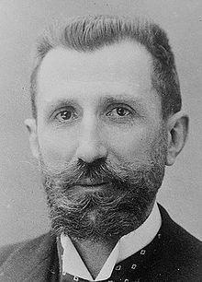
Kaynak Dosyası 1.6: Camille Barrère Lozan’da
'Türkiye'nin bugüne kadar bu azınlıklar sayesinde elde ettiği ekonomik ve manevi gücün değerini takdir ettiğinden şüphe edebilir miyiz? Uzun süren savaşlar neticesinde oluşan zararların onarılması ve henüz değerlendirilmemiş kaynakların değerlendirilmesi için her ülkenin ticari, sınai ve tarımsal faaliyete bu kadar ihtiyaç duyduğu bir dönemde Türk Hükümeti'nin nüfusunun eğitimli ve çalışkan bir kısım unsurlarını korumasının ne kadar hayati önem taşıdığını anlayamayacağını düşünebilir miyiz?'
Camille Barrère
Bunları da tartışabilirsiniz…
Barrère, Türkiye'nin orada yaşamakta olan 'azınlıklardan' elde ettiği faydalar hakkında ne gibi kanıtları sunuyor?
Türkiye’deki bazı çevreler niçin o dönemde azınlıklara ve onların Türkiye toplumundaki rollerine ilişkin farklı bir bakış açısına sahipti?
Aşağıdaki özetlerden hangisi Camille Barrère’nin görüşlerini daha iyi ifade etmektedir?
A) İnsani gerekçelerden ötürü nüfus mübadelesinin sıkı bir destekçisiydi. | B) Kendisine göre nüfus mübadelesi Türkiye’nin köklü ekonomik sorunlarının çözümü için yeterli bir çözüm olmayacaktı. | C) Kendisine göre Türkiye için en faydalı çözüm, göç etmelerini istediği unsurların ülkelerinde kalması olacaktır. Çünkü bu unsurlar Türkiye’nin ekonomisi için büyük öneme sahip.

Slide 18
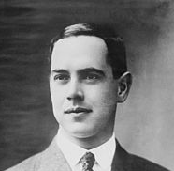
Kaynak Dosyası 1.7: Richard Washburn Child Lozan’da
'Çoğu kadın ve çocuk olup birçoğu Yakın Doğu'daki karışıklıklar nedeniyle evlerinden sonsuza dek uzaklaştırılan yüzbinlerce sivil insanın rahatlığı, güvenliği ve yerleşimi Amerika Birleşik Devletleri halkı nezdinde büyük öneme sahiptir... Ulusların, kendi vatandaşlarının önemli bir kısmını diğer uluslara yük olacak şekilde sınır dışı etmesini bir hak olarak tesis etmeye yönelik teşebbüslerin dikkatli bir şekilde değerlendirilmesi gerektiğine inanıyoruz. Çünkü böylesine zararlı bir ilkenin yaygınlaşıp uluslararası hukuk ve adaleti zedelemesinin engellenmesi gerekir.'
Richard Washburn Child
Bunları da tartışabilirsiniz…
Alıntıda Child’ın insani yardıma duyduğu hassasiyeti vurgulayan sözleri belirleyebilir misiniz?
Lozan'da İsmet Paşa, ABD'de azınlıklara yönelik kötü muameleye dikkat çekerek maruz bırakıldıkları çifte standardı vurguladı . Sizce hangi grupları kastediyordu?
Aşağıdaki özetlerden hangisi Richard Washburn Child’ın görüşlerini daha iyi ifade etmektedir?
A) Nüfus mübadelesi konusunda ciddi çekinceleri vardı çünkü bunun gelecekte başka unsurların da zorunlu bir göçe tabii tutulmasına yol açabileceğini düşünüyordu. | B) Kendisine göre evlerinden uzaklaştırılmış mülteci grupları suç olaylarının artışına sebep olabilirdi | C) Bölgede barış ve huzurun yeniden tesis edilmesi için nüfus mübadelesine destek veriyordu.

Slide 19
Çalışma dosyası 1.1: Doğru kutucuğa işaret
‘Barış’ kriterleri: | İsmet? | Venizelos? | Hayashi? | Curzon? | Nansen? | Barrère? | Child?
Uluslararası bir çatışmanın olmaması (ülkelerarası)nda:
Uluslararası bir çatışmanın olmaması (Aynı ülke içerisindeki farklı gruplar arasında):
Ekonomik büyümeye elverişli şartlar:
İnsanların evlerinde kendilerini güvende hissetmesi:
Ülkenin bağımsızlık/egemenliğe sahip olması (dış müdahalenin olmaması):
İnsan haklarına saygı (düşünce özgürlüğü/ seçme ve seçilme hakkı):
Tek inanca sahip bir toplum:
Herkesin onayladığı uluslararası standartlar/ kanunlar:
Diğer ülkelerle iyi ilişkiler:
Delegeler arasından diğerlerinden farklı bir kritere dikkat çeken oldu mu’? Cevabınızı buraya yazın:
En çok hangi kritere dikkat çekiliyor? Sizi şaşırttı mı? Düşüncenizi açıklayın:

Slide 20
Şimdi, 'barış' hakkındaki bu tanımların veya fikirlerin (ve mübadelenin bunu güvence altına almaya yardımcı olabileceği anlayışının) hangi bağlamda ortaya çıktığı hakkında düşünmenin zamanı geldi.
ÇALIŞMA: Gruplar halinde sırayla bağlam kartlarının her biri üzerinde yazılanlar üzerine düşünün. Bu kartlardan herhangi birini Lozan'daki delegelerin fikirlerle ilişkilendirebilir misiniz? Size yardımcı olması için bir sonraki slayttaki cümle kalıplarını kullanın…

Slide 21
[Olay/gelişme] [şahıslara] ilham oldu çünkü …
[Olay/gelişme] [şahsın] böyle düşünmesini daha olası kıldı… çünkü…
Bu bağlam/koşullar sayesinde [Olay/ gelişme] hakkında şu şekilde düşünmeye başladı…
[Olay/gelişme] ve… arasında bir ilişki var çünkü…

Slide 22

Kaynak Dosyası 1.8: Bağlam Kartları
Bağlam kartı A: ‘Milliyetçilik, bir grup insanın belirli bir kimlik, dil ve ‘vatanı' paylaştığı ve dolayısıyla bağımsız olarak kendilerini yönetebilmeleri gerektiği fikridir. Milliyetçilik, bazı insanların kendilerini ilk kez bir ‘millet’in parçası olarak görmeye başladığı 18. ve 19. yüzyıllarda ortaya çıkmaya başladı. Bu yeni düşüncenin bir sonucu olarak, bazı grupların çoğunluktan farklı olduğu tespit edilerek, toplumların 'karışımının giderilmesi' yönünde görüşler giderek çoğaldı. | Bağlam kartı B: Birinci Dünya Savaşı Avrupa başta olmak üzere tüm dünyada büyük sorunlara neden oldu. Birçok ülke ekonomisi savaşın yıkıcı etkilerini gidermekte zorlandı. Savaşa katılan güçler büyük borçlarla karşı karşıya kaldı ve savaşın yol açtığı siyasi karışıklıklar Almanya, İtalya, Rusya, Yunanistan ve Osmanlı İmparatorluğu/Türkiye gibi ülkelerde ekonomik belirsizliğin daha da artmasına yol açtı.
Bağlam kartı C: Birinci Dünya Savaşı dört büyük imparatorluğun çöküşüne neden oldu: Almanya, Rusya, Avusturya-Macaristan ve Osmanlı İmparatorluğu. İngiliz ve Fransız imparatorlukları sağlam kalmalarına rağmen, imparatorluk sisteminin reforme edilmesi, hatta kaldırılması yönünde çağrılar çoğaldı. Bazıları imparatorlukların 'modern' dünyaya uygun olmadığını düşünüyordu çünkü devasa imparatorlukların barındırdığı çeşitli halkları bir arada tutan gerçek bağlar yoktu. Bu insanlar, 'modern' toplulukların ortak etnik, dini veya kültürel kimliklere dayanması gerektiğini savunan 'ulus‘ gibi fikirlerden ilham almaktaydı. | Bağlam kartı D: Milletler Cemiyeti, Ocak 1920'de Paris Barış Konferansı'nda kuruldu. Dünya barışını korumayı amaçlayan bu Cemiyet'in kurucu üyeleri uluslararası anlaşmazlıkların müzakere ve tahkim yoluyla çözülmesi gerektiği konusunda anlaştılar. Birliğin daimi olan ilk dört üyesine (İngiltere, Fransa, İtalya ve Japonya) hemen, biri Yunanistan olmak üzere dört daimi olmayan üye de katıldı. Türkiye ise 1932 yılına kadar cemiyete katılmadı.

Slide 23
Şimdi mübadeleye doğru giden yolu aşama aşama inceleyelim.
ÇALIŞMA: İki akış diyagramını tamamlayın: her biri için, bağlamsal bir faktörün, Lozan'daki bir veya daha fazla delege tarafından ifade edilen belirli barış tanımları veya kavramları üzerindeki etkisini tespit etmeye çalışın. Daha sonra bu fikirlerin delegein Mübadele fikrini benimsemesini veya reddetmesini nasıl etkilemiş olabileceğini açıklayın.

Slide 24
Örneğin…
Bağlamsal/faktörler):
Mübadele ile ilgili fikirler:
‘Barış’ fikirleri
Milliyetçilik temelli fikirlerin geliştirilmesi, bazı liderlerin insanlar ve toplumların 'ayrıştırılması' yönünde çağrıda bulunmasına yol açtı.’…
Bu şu anlama geliyor…
Uygulamada şunu da kapsayabilir…
Bu fikirler İsmet Paşa gibi kişileri etkilemiş olabilir kendisi ‘barış’ı şu şekilde tanımlamakta…
İsmet Paşa’nın ’barış’ üzerine fikirleri kendisinin mübadeleyi desteklemesine neden oldu, çünkü…

Slide 25
Çalışma dosyası 1.2: Akış diyagramları
Bağlamsal faktörler:
Mübadele ile ilgili düşünceler:
Barış fikirleri:
Bağlamsal faktörler:
Mübadele ile ilgili düşünceler::
Barış fikirleri:

Slide 26
SON ÇALIŞMA: Sıradaki üç slayttaki sözler üzerine düşünün. Ne kadar katılıyorsunuz?
Fikirlerinizi partnerinizle paylaşın. Bölümlerde nereyi işaretleyeceğinize gerekçesiyle karar veriniz

Slide 27
‘Lozan’da ‘barış’ın nasıl tesis edileceği konusunda yüksek oranda bir fikir birliği vardı.’
Kesinlikle katılıyorum
Biraz katılıyorum
Biraz katılmıyorum
Kesinlikle katılmıyorum
Kararsızım

Slide 28
‘1920’lere yönelik bir çözüm olarak nüfus mübadelesinin önerilmesini en iyi açıklayan gerekçe milliyetçi fikirlerin yaygınlaşması.’
Kesinlikle katılıyorum
Biraz katılıyorum
Kararsızım
Biraz katılmıyorum
Kesinlikle katılmıyorum

Slide 29
‘Lozan’daki diplomatlar, barışa yönelik yeni bir çözüm yolu keşfetmiş oldukları için gurur duyuyordu.’
Kesinlikle katılıyorum
Biraz katılıyorum
Kararsızım
Biraz katılmıyorum
Kesinlikle katılmıyorum

